Slide 1
Електрична проводљивост графитних оловки
АУТОР:
Денис Османовић, разред 3., одељење 6.
Земунска гимназија
МЕНТОРИ:
Биљана Стојичић, проф. физике
Јелена Филиповић, проф. физике
Земунска гимназија

Slide 2
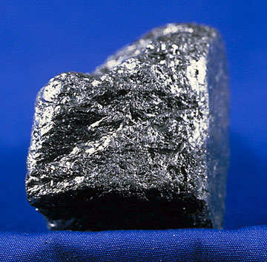
Резиме
Циљ овог испитивања је проверавање како проценат графита у оловкама утиче на њену електричну отпорност. Како се „срце“ оловке састоји углавном од графита и глине, ми полазимо од хипотезе у којој се предвиђа да ће више концентрације графита довести до снижене отпорности оловке.

Slide 3
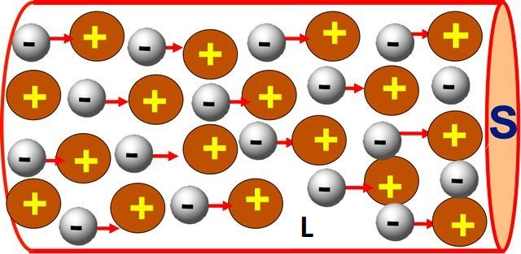
Увод у електричну проводљивост
Електрична проводљивост супстанце је мера која показује којом лакоћом се валентни електрони крећу у њеној структури. Метална веза производи највећу проводљивост, јер садржи решетку позитивно наелектрисаних језгара, док електрони могу слободно да се крећу кроз решетку.
Супстанце чији су
атоми повезани
ковалентним везама
су слаби проводници
(изолатори)

Slide 4
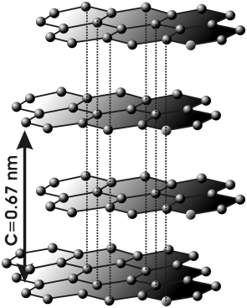
Графит као проводник
Графит је чист амфотерни облик угљеника, где су три његова валентна електрона ковалентно везана за три атома угљеника, формирајући слојевиту структуру, a четврти валентни електрон је остао не повезан, и на тај начин може да се слободно креће.

Slide 5
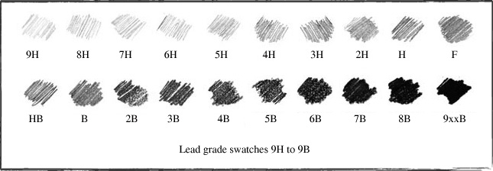
Структура графита у оловкама
„Срце“ у графитним оловкама је састављено од комбинације графита и глине, са воском и другим адитивима у малим количинама. Глина, за разлику од графита, је изолатор.
Мекоћа оловке зависи од процента сваке компоненте.

Slide 6
Мекоћа оловака и проценти угљеника у њима
С обзиром да је графит више проводљив од глине, како се концентрација графита повећава, проводљивост се повећава. Отпорност објекта, може се израчунати помоћу Омовог закона, који сматра електрични отпор као однос напона и струје која протиче кроз њега, или степен до којег се одупре напон.

Slide 7
Омов закон
𝑅 = U/ I
где је R = отпор (Ω), U= напон (V) и I = струја (A)
Отпор зависи од три фактора: површинe попречног пресека, дужине проводника и специфичне отпорности материјала, приказаним у следећој једначини:
𝑅 = 𝜌𝐿/S
где је 𝜌 = отпорност материјала, 𝐿 = дужина и
S = попречни пресек

Slide 8
Дужа оловка значи да електрична струја мора бити изложени отпору материјала на већој удаљености, а тиме се укупан отпор повећава. С друге стране, повећана површина попречног пресека повећава простор кроз који струја може пролазити, и тако струја може лакше тећи, што доводи до пада отпора.
Отпорност материјала одређује и хемијска веза, односно структура материјала, као што је раније објашњено.
У овом експерименту, дужина и површина попречног пресека тестираних оловака ће бити константа. Тако, снимњена отпорност треба да буде пропорционална отпорности хемијског састава оловке. Ово ће омогућити да се истражи утицај концентрација графита на отпор у колу.

Slide 9
Материјал и метод рада
Циљ: Испитати како проценат графита у оловкама утиче на њену електричну отпорност.
Хипотеза: Предвиђамо да ће већа концентрација графита довести до мање отпорности због супериорне проводљивости графита над глином.
Материјали:
Унимери х 2
Алигатор штипаљке х 2
По једна оловка мекоће 6H, 5H, 4H, H
Извор (у овом случају, батерија напона 4,5V)

Slide 10
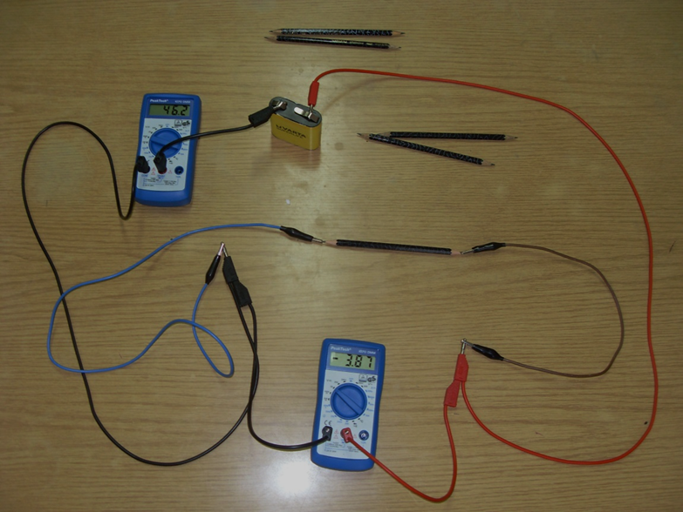
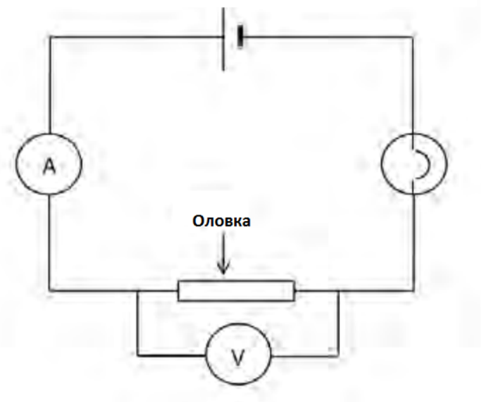
Метод рада:
1. Поставити струјно
коло као на слици:
2. Крајеви зарезане оловке
6H на оба краја се везују
за алигатор штипаљке и она
се уводи у коло. Дужина графита је измерена лењиром.
3. Коло се прикачи за батерију напона 4,5 V
4. Унимери се користе за одређивање напона и струје, а добијене вредности се уписују у табелу.
5. Кораке 3 и 4 поновимо 5 пута
6. Кораци 2, 3, 4 и 5 понављамо за 5H, 4H, и H оловке

Slide 11
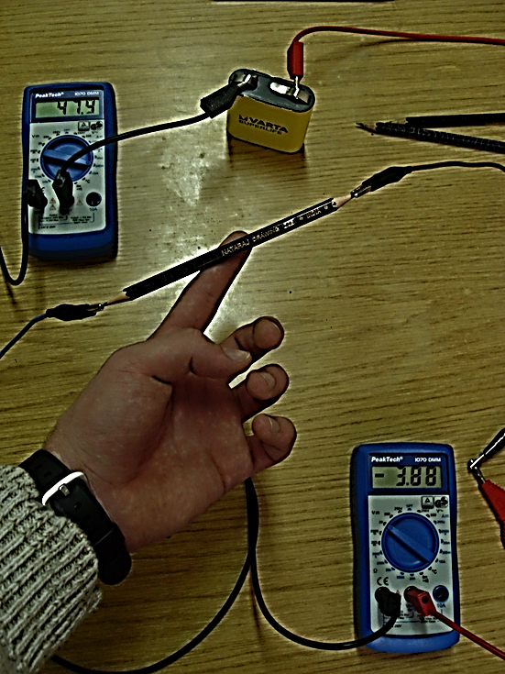
Резултати истраживања

Slide 12
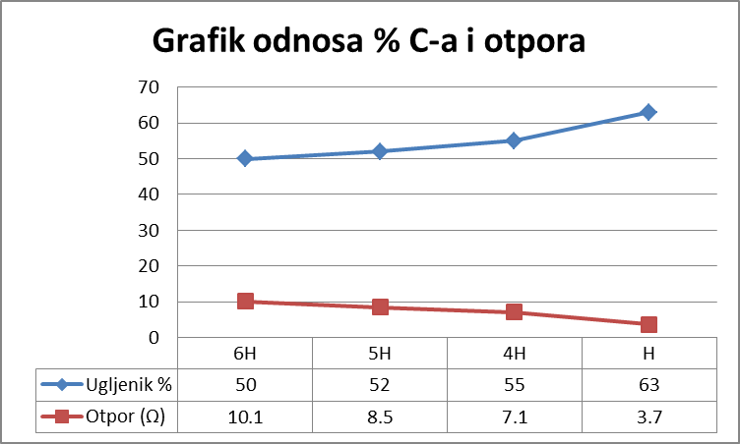
Извођење закључка
Добијени резултати нам показују једну линеарну зависност између отпора и концентрације графита у оловкама. На графику, подаци нам указују на то да са порастом концентрације графита, смањује се отпор у оловци, што потврђује нашу хипотезу. Пошто смо доказали везу између отпора графитне оловке и % угљеника у оловци, можемо закључити да мерењем отпора графитне оловке можемо израчунати количину графита у њој.

Slide 13
ХВАЛА НА ПАЖЊИ!!!

